Slide 1
Perception
Ziel: Erfassung und Weiterverarbeitung von Messdaten
Der Type der Sensors:
1Lichtsensor (Lego)
2 Radencoder(lego)
3Triangulationssensor(extra)
4Maussensor(extra)
Software:Eclipese, Arduino, Matlab
A: Kalibrerung der Sensors (3&4)

Slide 2
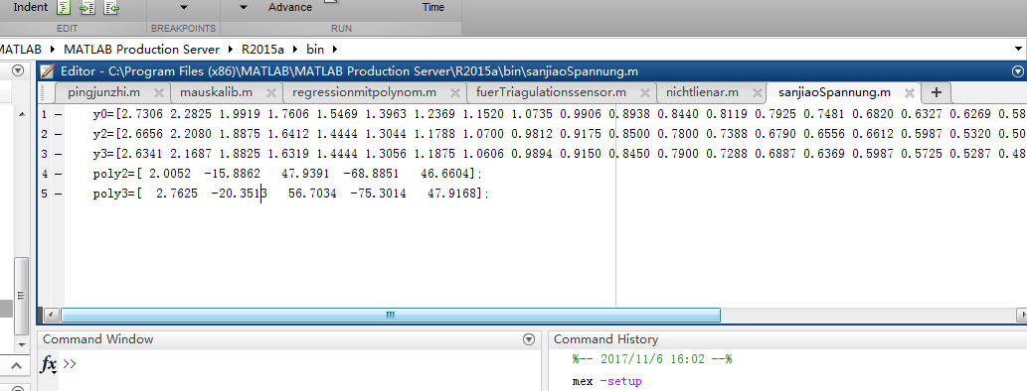
Software: Arduino und Matlab
Verstehen der Aruino Code von Kalib.ino und der
Befehler
Schreiben Matlab Code von nichtlienar Polynom
und Mittelwert
y=4:1:30;
x=[];
A=polyfit(x,y,4);
z=polyval(A,x);
plot(x,y,'r*',x,z,'b')
A
u=[];
average=mean(u);

Slide 3
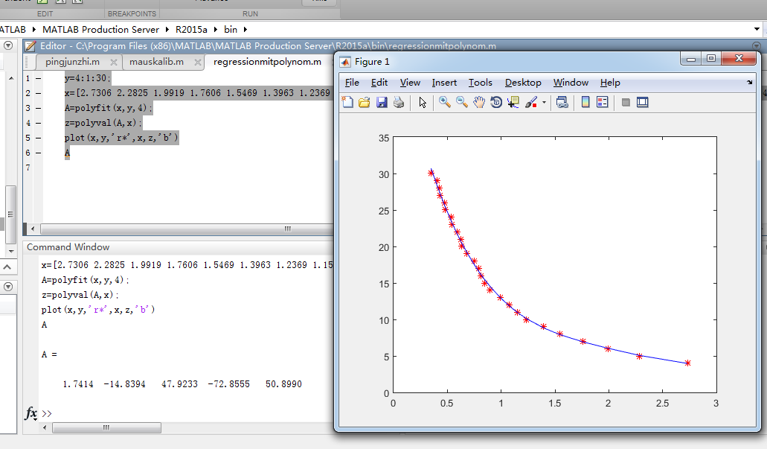
Eintragen diese kalibrierungskoeffizient in Arduino
//Frontsensor (an A0-FRONT)
float poly0[] = {1.7414,-14.8394,47.9233,-72.8555,50.8990};
//Frontsidesensor (an A1-FRONTSIDE)
float poly1[] = {-23.971,230.2351,-852.0955,1543.1741,-1445.8621,693.349};
//Backsensor (an A2-BACK)
float poly2[] = {2.0052,-15.8862,47.9391,-68.8851,46.6604};
//Backsidesensor (an A3-BACKSIDE)
float poly3[] = {2.7625,-20.3513,56.7034,-75.3014,47.9168};

Slide 4
kalibrien der maussensor
Kalibrierungskoeffizient=Zahl(Arduino monitor)/250mm
Eintragen in Arduino NXT.ino
Lichtsensor : 15 mal Werte aufnehmen und dann berechen der Mittelwert und zufaellige Messunsicherheit
Radencoder:Messunsicherheit der Winkelmessung ist weitergehened. Je mehr Abstaenden das Robot faehrt, groessere Messunsicherheit gibt es hier.
Zur Odometrie hat es eine grosse Abweichung

